Slide 1



CHÀO MỪNG CÁC EM
ĐẾN VỚI BÀI HỌC NGÀY HÔM NAY!

Slide 2




Trò chơi
"Ai nhanh - Ai đúng"
2 0 8
2 2
2 1 8
3
4 2 3
9
+
+
-
8
1
2
4
9
0
2
3
1
3
9
4

Slide 3



Thứ hai ngày 21 tháng 3 năm 2022
Toán
Bài 88: Luyện tập chung (Tiết 1)

Slide 4


NỘI DUNG BÀI HỌC
1. Luyện tập
2. Vận dụng
3. Củng cố

Slide 5

LUYỆN TẬP
Bài 1. Tính
a)
158
12
127
4
567
192
+
+
+
170
?
131
759
?
?
b)
628
37
247
9
792
386
-
-
-
591
?
238
406
?
?

Slide 6


LUYỆN TẬP
Bài 2. Đặt tính rồi tính
a. 126 + 268 687 + 91 186 + 5
b. 825 – 408 536 – 66 224 - 8
126
268
394
687
91
778
186
5
191
825
408
417
536
66
470
224
8
216
+
+
+
-
-
-

Slide 7




LUYỆN TẬP
Bài 3
a) Tính nhẩm
230 + 20 150 + 350 405 + 45
650 – 150 835 – 35 200 – 50
= 250
= 500
= 450
= 500
= 800
= 150

Slide 8


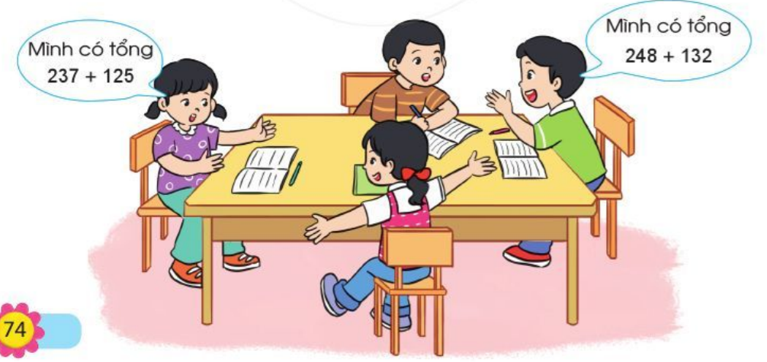


LUYỆN TẬP
Bài 3
b) Trò chơi “Ai nhanh ai đúng”
Mỗi bạn viết hai số có ba chữ số nhỏ hơn 500 rồi tính tổng. Ai có tổng lớn hơn sẽ thắng cuộc

Slide 9
Thứ ba ngày 22 tháng 3 năm 2022
Toán
Bài 88: Luyện tập chung (Tiết 2)

Slide 10


LUYỆN TẬP
Bài 4
>
280 + 300 280 + 30 640 - 400 460 - 400
750 + 40 40 + 750 900 - 80 960 - 80
>
?
>
?
<
?
=
<
?
?
=

Slide 11
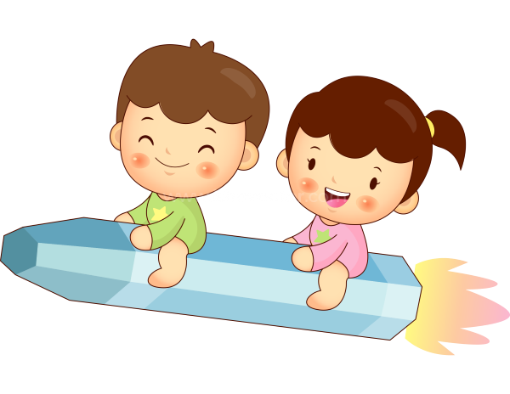
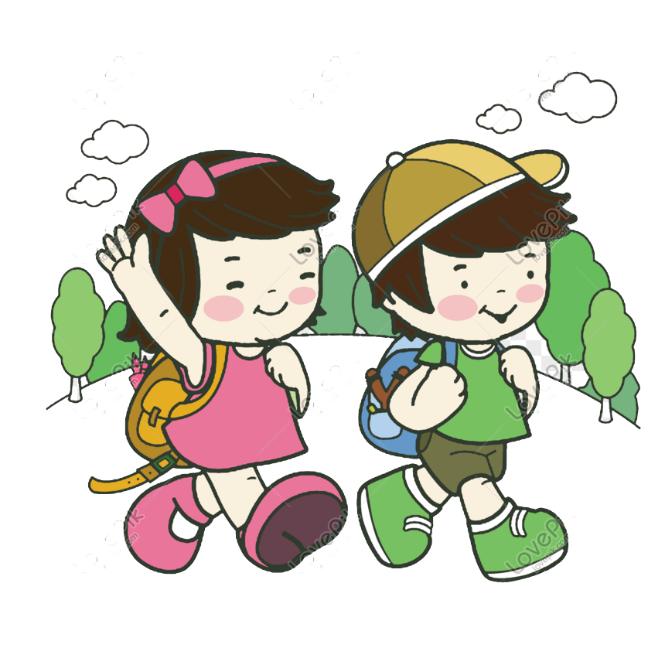
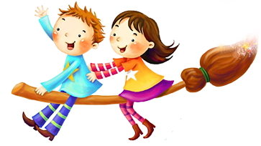
LUYỆN TẬP
Bài 5
Quãng đường từ Thành phố Hồ Chí Minh đi Bạc Liêu dài 288 km. Quãng đường từ Thành phố Hồ Chí Minh đi Vĩnh Long dài 134 km. Hỏi quãng đường nào dài hơn và dài hơn bao nhiêu ki-lô-mét?
Bài giải
Quãng đường từ Thành phố Hồ Chí Minh đi Bạc Liêu dài hơn và dài hơn:
288 - 134 = 154 ( km)
Đáp số: 154 km

Slide 12
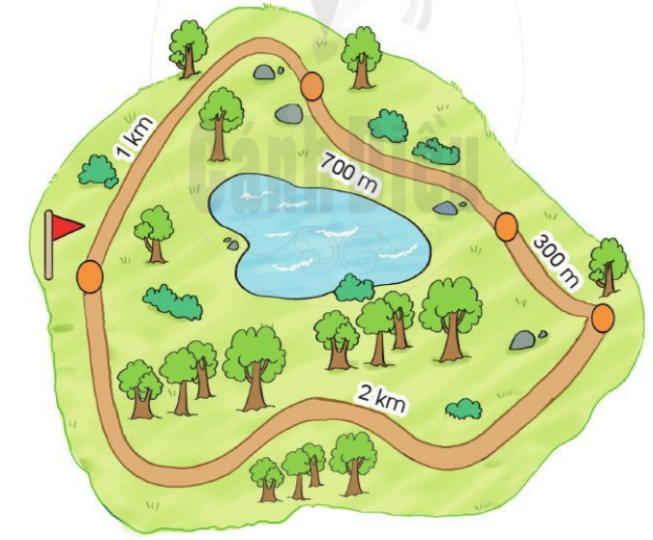
VẬN DỤNG
Bài 6. Mỗi ngày anh Nam đều tập thể dục bằng cách chạy bộ theo con đường như sơ đồ dưới đây. Nếu chạy 2 vòng thì anh Nam đã chạy được tất cả bao nhiều ki-lô-mét?
Bài giải
1 vòng anh Nam chạy được tất cả số ki-lô-mét là: 700 + 300= 1000 m= 1km
1 + 1 + 2= 4 (km )
Vậy nếu chạy 2 vòng anh chạy được số ki-lô-mét là: 4 x 2 = 8 (km)
Đáp số: 8 km

Slide 13








NHỔ CÀ RỐT

Slide 14
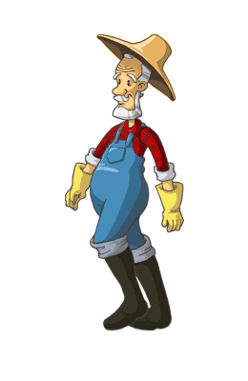



Con có dám thử không?
Được chứ. Nhưng để ta xem con ở trường có học hành đàng hoàng không thì ta mới cho
Bác ơi ! Cháu đói lắm bác cho cháu củ cà rốt được không ạ ?
Dạ. Con đồng ý
Giờ ta sẽ cho con tự nhổ cà rốt

Slide 15





250 + 125 = …?...
A : 375
B : 275
C : 125
D : Tất cả đều sai
A B C D

Slide 16
127 – 9 = …?...
A : 136
B : 118
C : 108
D : 128
A B C D

Slide 17

129 + 3 ……..139 - 20
A : 129 + 3 < 139 – 20
B : 129 + 3 = 139 – 20
C : 129 + 3 > 139 – 20
D : Tất cả đều sai
A B C D

Slide 18


  HƯỚNG DẪN VỀ NHÀ
1
2
3
  Ôn tập bài đã học
  Làm bài tập trong SBT
  Chuẩn bị bài mới

Slide 19



Hẹn gặp lại các con vào tiết học sau!

